Slide 1


Sistemas de Recomendação · Trabalho T1
Qual jogo de tabuleiro jogar a seguir?
Recomendação personalizada por vizinhos próximos na base BoardGameGeek: 26 milhões de avaliações de 555 mil usuários
Luca Wolffenbuttel Bohnenberger
Louise Zanol Northfleet
Prof. Rafael Scopel, PhD · Novembro de 2026

Slide 2



Um recomendador, três cenários
Técnica principal: recomendação personalizada por vizinhos próximos (kNN usuário-usuário). Cada cenário completa o kNN onde ele não alcança.
1. Usuário antigo
2. Usuário novo
3. Item novo no catálogo
kNN com Pearson ponderado entre usuários
Mesmo kNN, a partir das notas dadas na tela
Conteúdo: características do jogo
Pontuação desconta o escore de produto (média inflada)
Sem vizinhos suficientes: completa com o ranking BGG
Filtros de conhecimento: jogadores, duração, idade, complexidade
Menos de 5 notas: lista por popularidade
Compara com os jogos já avaliados: categorias, mecânicas, complexidade, duração, jogadores e idade
Diz se recomenda: nota prevista ≥ média do usuário
Notes:
O PDF pede recomendações no nível do usuário; a base tem uma nota por usuário e jogo. A técnica escolhida da lista é a recomendação personalizada por vizinhos próximos. Os cenários 2 e 3 usam também ideias de conhecimento e conteúdo vistas em aula, porque o kNN sozinho não resolve partida a frio.

Slide 3


A base: BoardGameGeek Reviews (coleta 2025)
26,2 mi
555 mil
27.780
99,83%
avaliações (usuário, jogo, nota de 1 a 10)
usuários com ao menos uma nota
jogos com metadados. Apenas 85 sem informações
da matriz usuário × jogo está vazia
Dois arquivos públicos do Kaggle (jvanelteren/boardgamegeek-reviews)
bgg-26m-reviews.csv · 2,2 GB
games_detailed_info2025.csv · 110 MB
Uma linha por avaliação: usuário, ID do jogo, nota e comentário opcional. É a matriz de ratings por usuário que o trabalho exige.
52 colunas por jogo: ano, jogadores, duração, idade, complexidade (1 a 5), médias simples e bayesiana, 84 categorias e 192 mecânicas.

Slide 4
As notas se concentram entre 6 e 8
69%
das avaliações são 6, 7 ou 8
7,13
nota média (mediana 7, desvio 1,59)
83%
das notas são inteiras; o BGG aceita decimais como 7,5
A escala fica comprimida no alto: por isso o modelo trabalha com o desvio de cada usuário em relação à própria média (z-score), não com a nota crua.

Slide 5
Poucos jogos e usuários concentram as notas
11
avaliações por usuário na mediana; 21% avaliaram um único jogo
36%
das avaliações vão para 1% dos jogos (10% dos jogos levam 78%)
138 mil
usuários dão a mesma nota a tudo: sem variação, não há Pearson

Slide 6
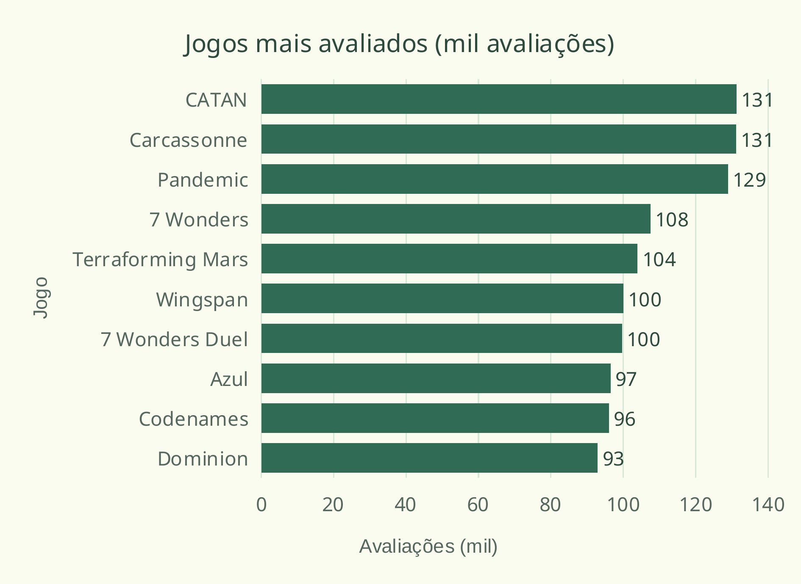
O catálogo: jogos modernos, leves e muito avaliados
1,98 / 5
45 min
125
Card Game
complexidade média
duração mediana
avaliações por jogo (mediana; mínimo 30)
categoria mais comum

Slide 7
Tratamento dos dados (clean.py)
Avaliações
Jogos (27.780, nenhum ID repetido)
26.200.012
linhas lidas, em blocos de 1 milhão
Só as colunas usadas: das 52, ficam 13 (ID, nome, ano, jogadores, duração, idade, complexidade, médias simples e bayesiana, ranking, categorias e mecânicas).
Zero vira ausente em 6 colunas onde o BGG usa 0 para “não informado”: 1.588 idades, 1.173 durações, 494 complexidades, 242 anos.
Listas: categorias e mecânicas convertidas de texto para JSON.
− 66
linhas sem usuário (o nome “null” é lido como vazio)
− 12
notas fora da escala de 1 a 10
− 4.234
avaliações de jogos sem metadados
0
pares usuário/jogo duplicados
26.195.700
avaliações mantidas (99,98%)

Slide 8
Vizinhos próximos: procedimento e teoria
Similaridade com todos os usuários
sim(u,v) = Σ(rᵤᵢ − r̄ᵤ)(rᵥᵢ − r̄ᵥ) / √[Σ(rᵤᵢ − r̄ᵤ)² · Σ(rᵥᵢ − r̄ᵥ)²]
1
Pearson sobre os jogos que u e v avaliaram (r̄ = média nesses jogos). Só entram pares com 5 ou mais jogos em comum.
Peso de significância
w(u,v) = sim(u,v) · n / (n + 25)
2
n = jogos em comum entre u e v (muda a cada par). Com n = 5 o peso é 1/6; com n = 25, 1/2; com n = 100, 80%.
10 vizinhos para cada jogo
Nᵢ(u) = os 10 maiores w(u,v), com v que avaliou i e w(u,v) > 0
3
Para cada jogo i que u não avaliou: entre quem avaliou i e tem w > 0, ficam os 10 de maior similaridade ajustada. Com menos de 10, o jogo fica sem nota.
Previsão com z-score
r̂ᵤᵢ = μᵤ + σᵤ · Σ w(u,v)·(rᵥᵢ − μᵥ)/σᵥ / Σ w(u,v), v ∈ Nᵢ(u)
4
A nota de cada vizinho vira z-score na escala dele; a média é ponderada por w e volta para a escala de u.
Pontuação: escore de produto
pontuaçãoᵤᵢ = r̂ᵤᵢ − λ · max(0, médiaᵢ − bayesᵢ), λ = 1
5
Ordena os jogos com nota. Jogo de nicho, avaliado por poucos fãs, tem média muito acima da bayesiana e dominaria as listas; a diferença vira desconto.
Notes:
rᵤᵢ é a nota do usuário u no jogo i; μᵤ e σᵤ são a média e o desvio de todas as notas de u. A similaridade é calculada contra todos os 555 mil usuários de uma vez, com somas sobre a matriz esparsa (bincount), sem laço em Python.

Slide 9
Item novo: procedimento e teoria
Perfil do usuário
μᵤ, σᵤ = média e desvio de todas as notas de u
1
Entrada: o usuário e as características do jogo novo. Sem avaliações do jogo não há vizinho; usamos o histórico do próprio u.
Conteúdo: categorias e mecânicas
J(A,B) = |A ∩ B| / |A ∪ B|
2
A = categorias e mecânicas do jogo novo; B = as de cada jogo j que u avaliou. Sem nada em comum, J = 0 e j fica de fora.
Atributos numéricos
simⱼ = J(A,Bⱼ) · s_peso · s_duração · s_jogadores · s_idade
3
Peso: 1 − |Δ|/4. Duração: menor/maior. Jogadores: Jaccard das faixas. Idade: 1 − |Δ|/10 (mín. 0). Dado ausente vale 1.
10 jogos mais parecidos
r̂ᵤ_novo = μᵤ + σᵤ · Σ simⱼ·(rᵤⱼ − μᵤ)/σᵤ / Σ simⱼ
4
Os 10 jogos de u com maior simⱼ entram na mesma média de z-scores do kNN, agora ponderada por simⱼ.
Decisão
recomendar ⇔ r̂ᵤ_novo ≥ μᵤ
5
Recomenda se a nota prevista fica acima da média de u. Ex.: Wingspan para Torsten, 7,87 ≥ 6,88, recomenda (nota real: 9,0).

Slide 10
Treino e teste: esconder notas por usuário
Avaliação offline com hold-out: sorteamos usuários, escondemos notas deles e refazemos matriz, médias e desvios sem elas. O modelo treina com o resto e é avaliado só no que foi escondido, sem superestimar a acurácia. Sementes fixas do NumPy tornam tudo reprodutível: A = 7, B = 3, C = 5, D = 11, E = 17.
Teste | Amostra | O que fica escondido | Métricas
A · Nota prevista | 3.000 usuários com 20+ notas e 3.000 com 6 a 19 | 1 nota sorteada de cada usuário | RMSE, MAE, cobertura
B · Usuário novo | 2.000 usuários com 40+ notas | Tudo, menos 10, 20 ou 30 notas visíveis; prevê 1 nota | RMSE, MAE
C · Item novo | 3.000 usuários com 20+ notas | 1 jogo tratado como recém-lançado (sem avaliações) | RMSE, MAE
D · Listas | 400 usuários sorteados | Nada: gera o top 10 completo | Cobertura de usuários e de catálogo
E · Modelo final | 400 usuários com 30+ notas | 10 notas sorteadas de cada usuário | MAE, MSE, RMSE com IC 95%, ROC, cobertura, diversidade

Slide 11
Estimação: escolha dos hiperparâmetros
Modelo final
k = 10
vizinhos por jogo, só com similaridade positiva
≥ 5
jogos em comum para calcular Pearson
n / (n + 25)
peso de significância
Cobertura (20+ / 6 a 19 notas): mín. 5: 99,5% / 86% · mín. 10: 98,2% / 36%. O peso não muda a cobertura.
λ = 1
peso do escore de produto na pontuação
Peso n/(n+25): RMSE cai de 1,333 para 1,285 com a mesma cobertura.
Mínimo 10 em comum: erro quase igual, mas a cobertura de quem tem 6 a 19 notas cai de 86% para 36%.
Sem fase de treino iterativa: o modelo é a própria matriz esparsa 555 mil × 27,8 mil (CSR e CSC). O Pearson contra todos os usuários sai em segundos com somas vetorizadas.

Slide 12
Acurácia dos ratings: MAE, MSE e RMSE
Modelo final (teste E: 3.994 notas escondidas de 400 usuários)
Método | MAE | MSE | RMSE | IC 95% RMSE
Média do usuário | 1,052 | 1,959 | 1,400 | [1,36 ; 1,44]
Média do jogo | 1,031 | 1,899 | 1,378 | [1,34 ; 1,43]
kNN (modelo) | 0,953 | 1,714 | 1,309 | [1,26 ; 1,36]
−6,5%
99,8%
de RMSE contra a média do usuário
cobertura geral: notas escondidas que recebem previsão
IC 95% por bootstrap (1.000 reamostragens). O intervalo do modelo só encosta no da média do usuário (em 1,36); com a média do jogo, se sobrepõe na faixa 1,34–1,36.

Slide 13
Acurácia na partida a frio
Item novo (teste C): conteúdo e atributos
1,341
RMSE, abaixo da média do usuário (1,406) e até da média do jogo (1,383), que um jogo novo nem teria
0,979
Como testamos: 2.000 usuários reais com 40+ notas. De cada um, escondemos 1 nota e deixamos visíveis só 10, 20 ou 30 das outras, como se ele tivesse acabado de chegar. Com elas calculamos média, desvio e Pearson, prevemos a nota escondida e comparamos com a real.
MAE (média do usuário: 1,053; média do jogo: 1,039)
Cobertura de 99,8% dos 3.000 usuários: basta um jogo do usuário com alguma categoria ou mecânica em comum.
Com 10 notas o kNN ainda perde para a média do jogo (1,387 vs 1,354); a partir de 20 notas passa a ganhar. Por isso a tela recomenda dar 20 notas.

Slide 14
Acurácia do ranking: curva ROC
0,79
AUC: em 79% dos pares (jogo com nota ≥ 8, jogo com nota menor), o modelo prevê nota maior para o primeiro
Positivo é o que o usuário avaliou com 8 ou mais (42% das notas escondidas). A ordem importa mais que a nota exata: é ela que monta a lista.

Slide 15
Cobertura e diversidade das listas
1,0%
cobertura de catálogo: 272 jogos distintos nos top 10 de 400 usuários, de 27.780
0,12
similaridade média (Jaccard de categorias e mecânicas) entre pares da mesma lista; listas sorteadas ao acaso: 0,05
As listas são mais parecidas entre si que o acaso: refletem o gosto do usuário, mas há espaço para diversificar.
Por que o escore de produto: sem ele, Arydia (498 avaliações) aparecia em 72% das listas.
Quem tem menos de 5 notas não tem vizinho possível: recebe a lista por popularidade, então a cobertura final do sistema é 100%.

Slide 16
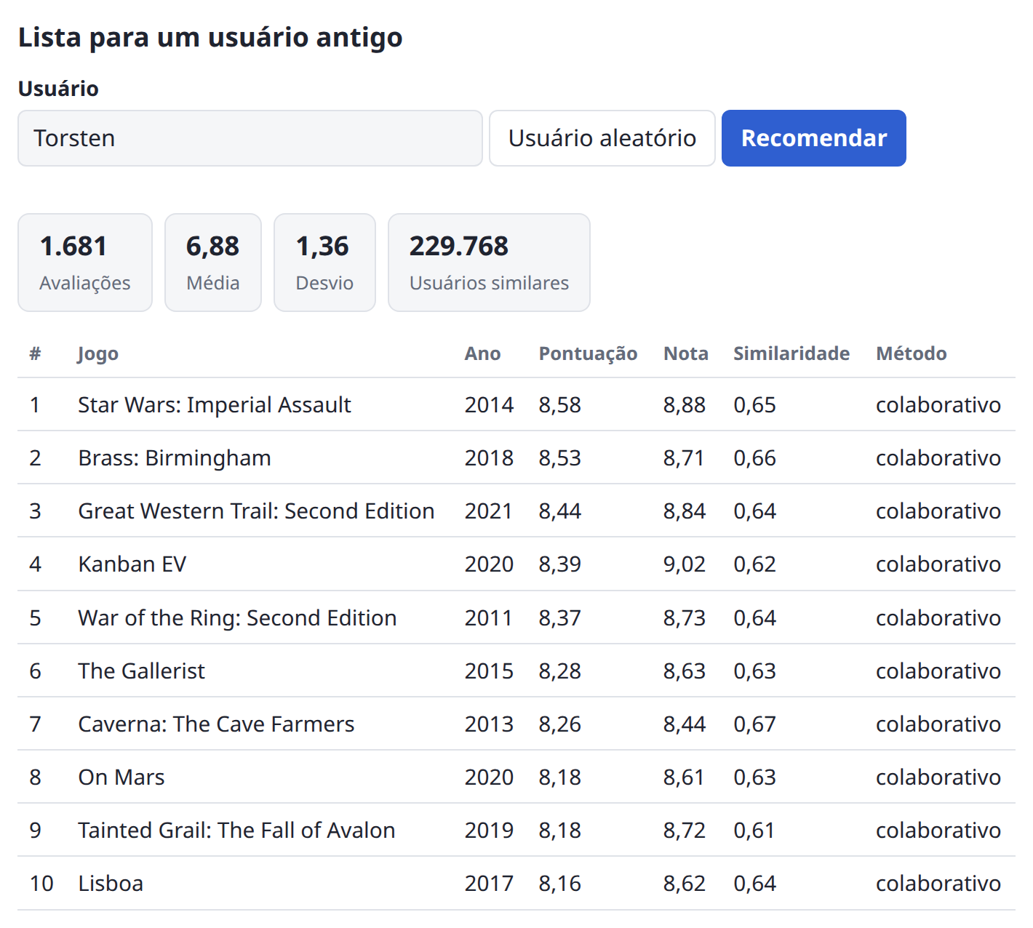
Cenário 1: lista para um usuário antigo
Entrada: nome do usuário (ou um sorteado com 20+ notas).
Torsten: 1.681 avaliações, média 6,88. O Pearson encontra 229.768 usuários similares e prevê nota para 26.046 jogos.
Saída: top 10 por pontuação, com nota prevista, similaridade média dos vizinhos usados e método.
Fallback: sem vizinhos suficientes, a coluna Método mostra “popularidade”.

Slide 17
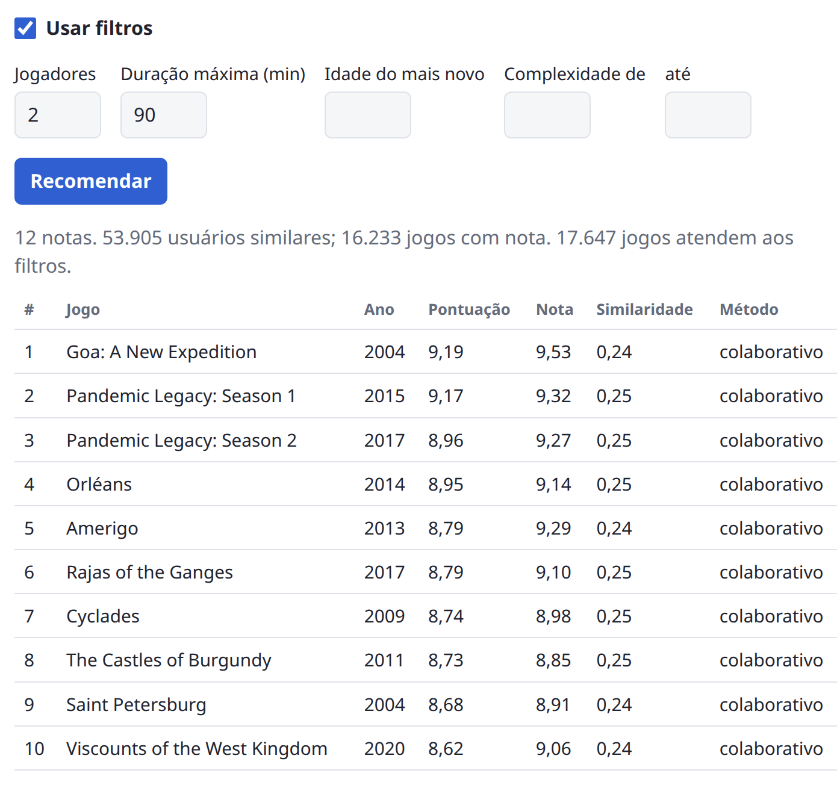
Cenário 2: lista para um usuário novo
Entrada: notas de 1 a 10 para jogos populares ou buscados pelo nome.
Filtros de conhecimento: ligados pela caixa “Usar filtros”; aqui, 2 jogadores e até 90 minutos (17.647 jogos atendem).
Com 12 notas: 53.905 usuários similares e 16.233 jogos com nota prevista.
Com menos de 5 notas: não há Pearson possível, e a lista sai do ranking BGG dentro dos filtros.

Slide 18
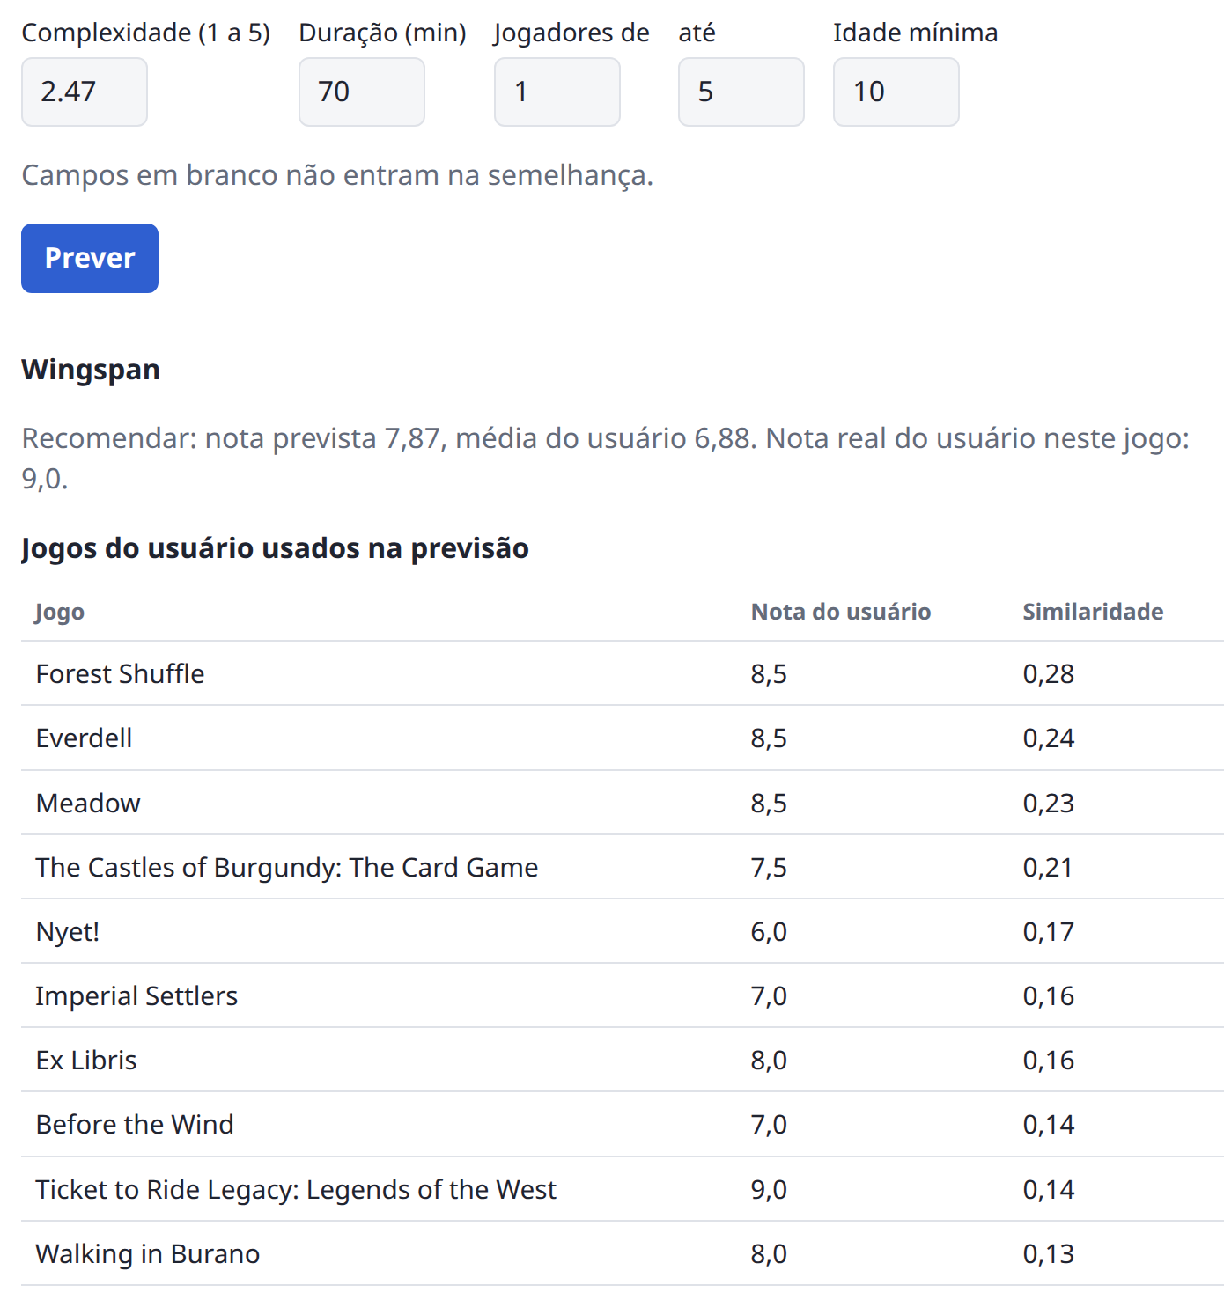
Cenário 3: item novo para um usuário antigo
Entrada: categorias, mecânicas, complexidade, duração, jogadores e idade do jogo novo. Para validar, simulamos com Wingspan, ignorando as avaliações dele.
Previsão: 7,87, acima da média de Torsten (6,88), então o sistema recomenda.
Nota real de Torsten: 9,0. Acertou o lado da média.
Explicação: mostra os 10 jogos dele mais parecidos (Forest Shuffle, Everdell, Meadow…).

Slide 19


Conclusões
O que funcionou
Limites
kNN com peso de significância: RMSE 1,309, melhor que as médias
Ordena bem: AUC 0,79
Conteúdo resolve o item novo sem nenhuma avaliação
Ganho sobre as médias é modesto: notas concentradas em 6 a 8
Listas pouco diversas: 272 jogos distintos em 400 listas
25% dos usuários têm notas todas iguais (a maioria avaliou 1 jogo) e só recebem popularidade

